Slide 1
Buzzer
Systemnahes Programmieren

Slide 2
Gliederung
Gruppe
Programmidee
Benötigte Komponenten
Programmablauf
Implementation
Demo

Slide 3
Gruppe
Felix Hamme
Marvin Kubik
Sven Haala
Tobias Fritz

Slide 4
Programmidee
Reaktionsspiel für 2 Personen
Nach einem Signal müssen beide Spieler so schnell wie möglich ihren Buzzer drücken
Der Schnellere gewinnt

Slide 5
Benötigte Komponenten
8051 Mikrocomputer
Buzzer
LEDs

Slide 6
Programmablauf
Startsignal
Timer und Interrupts werden initialisiert
Abfangen von zu frühem Drücken
Lämpchen leuchtet auf und fordert Aktion der Spieler
Sieger wird angezeigt

Slide 7
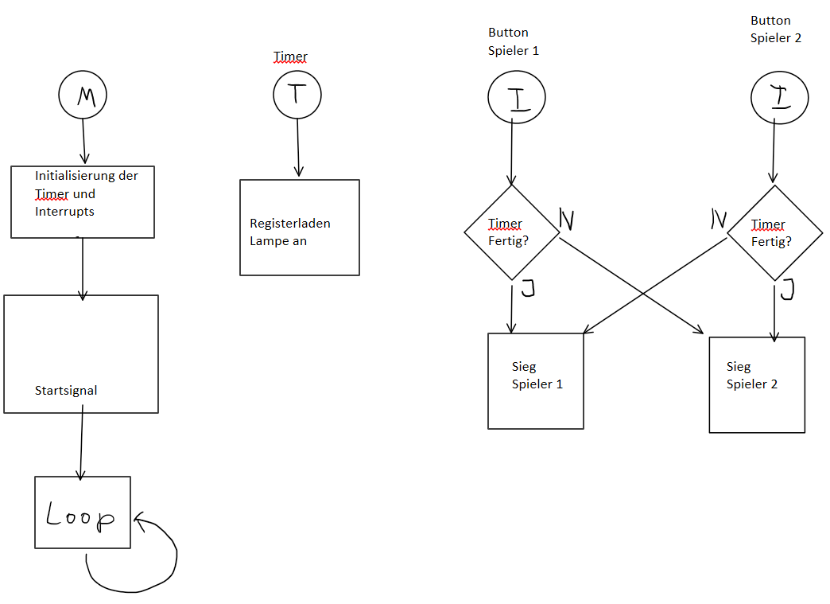
Programmablauf

Slide 8
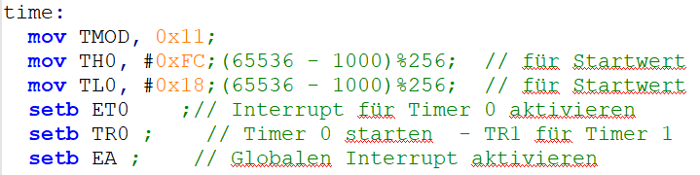
Implementation
Timer

Slide 9
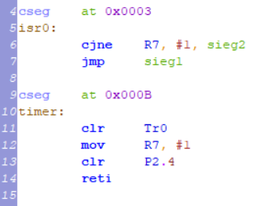
Implementation
Interrupt
Prüft ob zu früh gedrückt wurde
Timer
Setzt LED und R7

Slide 10
Erweiterungen
Zufallsgenerator
Buzzer für andere Funktionen nutzen (auslösen des Lichts auf Signal)
Noch mehr Spieler!!!

Slide 11

Demo

Slide 12
Danke für die Aufmerksamkeit

